Slide 1
推荐系统中的图对比学习 GNN+CL in RS
11/14

Slide 2
GNN, CL
是什么？
为什么？
怎么应用的？

Slide 3
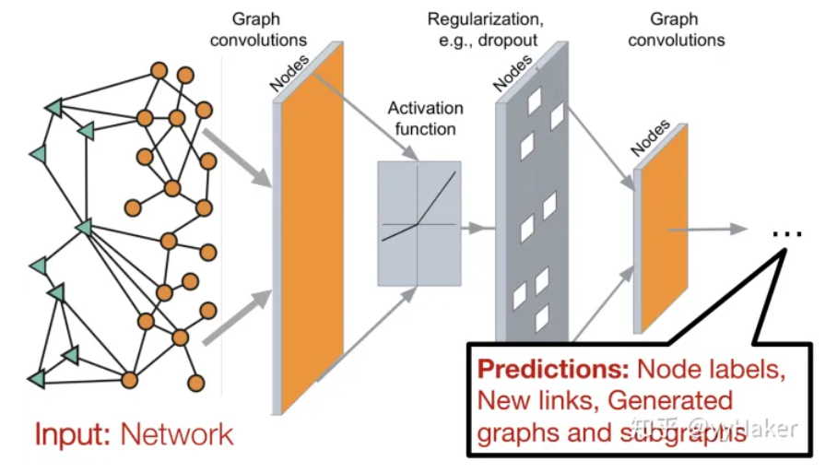
GNN
图神经网络（Graph Neural Networks, GNN）是一类专门处理不规则的图结构数据的神经网络模型，如社交网络、知识图谱等。图结构数据是一种由节点和边组成的复杂关系网络，其中节点代表实体，边代表实体之间的关系。
图神经网络的核心思想是将每个节点的特征与周围节点的特征进行聚合形成新的节点表示。

Slide 4
GNN→RS
推荐系统中用到的数据，主要包括以下几种：
对于 general recommendation：交互数据，可以看作二部图（bipartite graph）
对于 sequential recommendation：物品序列，可以抽象成序列图（sequence graph）
其他辅助信息：社会关系（social relationship）和知识图谱（knowledge graph）
除了数据方面，对于具体的学习过程而言，GNN具有以下优点 ：
对于 general recommendation：GNN可以通过节点聚合显式地编码协同信号来增强用户和物品的表示学习能力，相比与其他模型，GNN对多跳信息的建模更加灵活方便。
对于 sequential recommendation：将序列数据转换为序列图可以更灵活地进行项目选择的原始转换，并且，GNN可以通过环的结构捕获隐含在顺序行为中的复杂用户偏好。

Slide 5
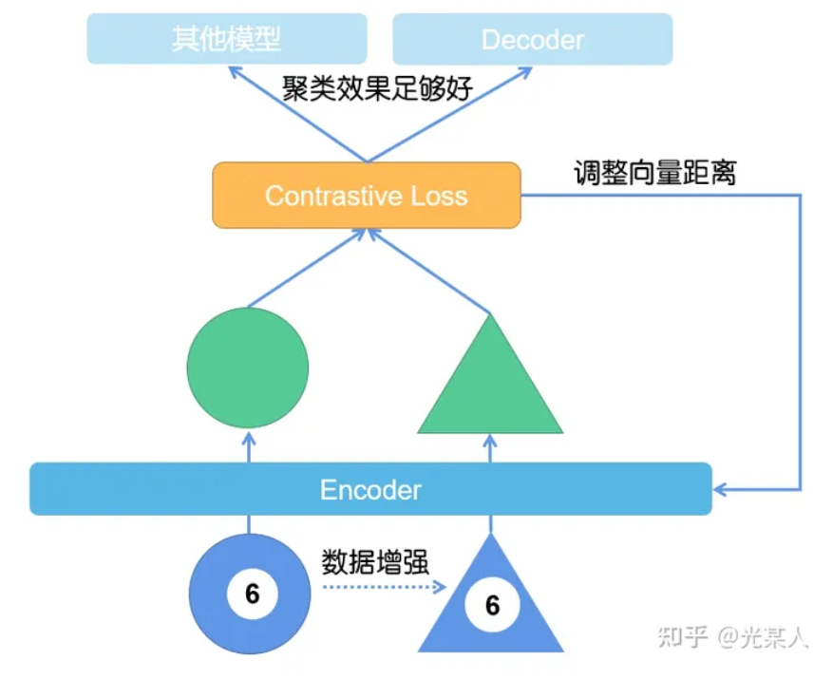
CL
“知道谁与谁相似，谁与谁不相似”
对比学习是一种自监督学习方法，即在没有任何注解和标签的情况，训练模型以学习物体表征的知识。
目标是学习一个编码器，此编码器对同类数据进行相似的编码，不同类数据的编码结果尽可能不同。

Slide 6
CL→RS
在实际的应用场景中，数据往往十分稀疏，导致监督学习无充分的信息可供利用。为了解决信息稀疏问题，最新的模型往往采用对比学习来对数据进行增强操作。
具体来说，对比学习的主旨是在原有图结构的基础上略作扰动，并以此增强后的新图产生一组新的表征向量，然后将这组新的表征向量与原图产生的表征向量进行对齐，并将不属于同一节点的表征向量互相推远。

Slide 7
Theme1 二分图
图自监督学习SGL
「长尾问题」。high-degree高度的结点对表征学习起了主导作用，导致低度的结点，即长尾的item的学习很困难。
「鲁棒性问题」。交互数据中包含着很多噪声。而基于邻域结点汇聚的范式，会扩大"噪声观测边"的影响力，导致最终学习的表征受到噪声交互数据的影响比较大。
信息瓶颈CGI
随机删除边/节点来改变图结构、由这些方法创建的结构可能不适合推荐任务，也缺乏说服力的理由来解释为什么随机丢弃的边/节点可以缓解流行性偏差和交互噪声。
最大化视图之间的节点表示的一致性来生成多个视图，以作为辅助任务，可能会使不同视图中的用户或物品表示捕获与推荐任务无关的信息。
图增强是否必要？SimGCL
基于dropout的图增强并不是影响推荐效果的至关因素，对比损失函数InfoNCE才是决定性因子。
极简对比学习XSimGCL
新体系结构在小型批处理计算中只有一次向前/向后传递。XSimGCL对两个任务使用相同的扰动表示，并用跨层对比替换SimGCL中的最终层对比。
简单且高效的图对比学习LightGCL
基于随机过程的图数据增强可能会损失图中重要的结构信息，从而误导模型；
基于经验的对比学习方法建立在对数据分布较强的假设上，而这会限制模型的普适性，并容易受数据中的噪声影响。

Slide 8
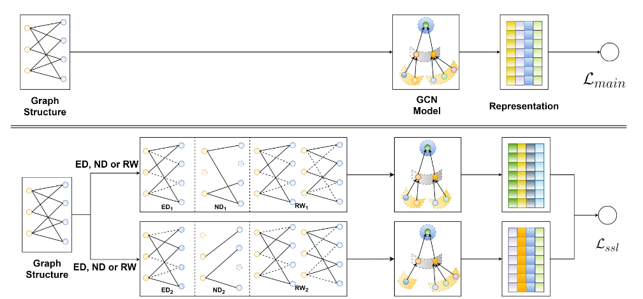
图自监督学习SGL
有监督
-数据增强：
3种方式对同一节点产生不同视图。
Node dropout
Edge dropout
Random walk
-对比学习：
最大化同一个节点不同视图表征之间的相似性。
自监督
Self-supervised Graph Learning for Recommendation SIGIR2021

Slide 9
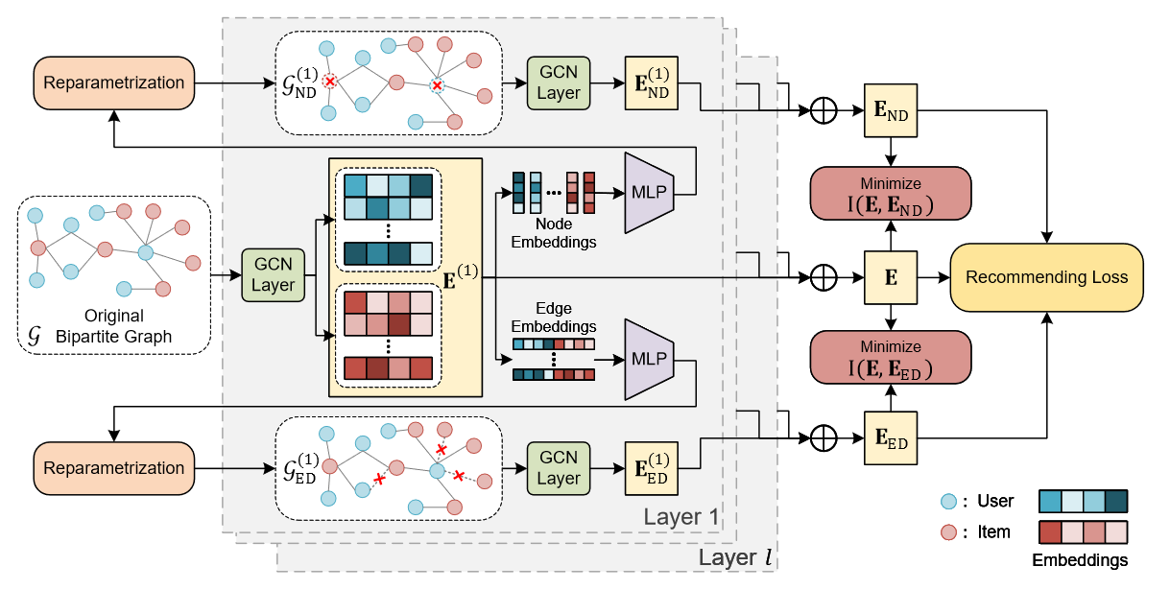
信息瓶颈CGI
-可学习图增强：
自适应地学习是丢弃边还是节点来构建优化的图结构，以用于用户和物品的多视图表示学习，为缓解流行偏见提供了依据。
-信息瓶颈对比学习：
IB原则有助于不同视图的表示来捕获不同语义的协作信息。避免在不同视图之间捕获不相关的信息。更好地缓解交互噪声。
Contrastive Graph Structure Learning via Information Bottleneck for Recommendation NeurIPS 2022

Slide 10
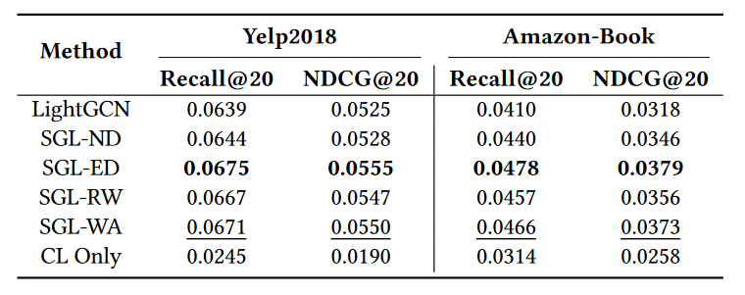
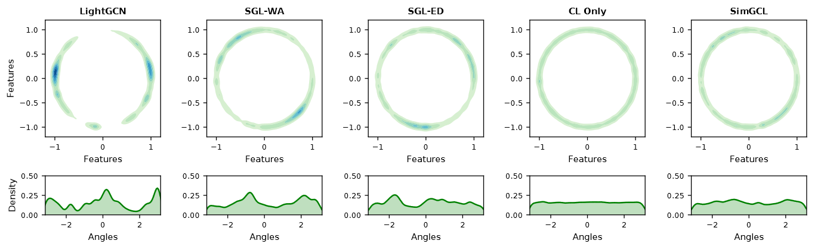
图增强是否有必要？SIMGCL
以往做法：1）通过结构扰动增强user-item二部图，得到不同对比视图；
2）最大化不同对比视图之间节点表示的一致性（consistency）。
本文：
对比学习通过学习更均匀的用户，商品表征来隐式的减轻流行度偏差。
图增强只起到了很小的作用。
不再进行图增强，而是直接在embedding空间增加均匀噪声，从而创建不同对比视图。
基于dropout的图增强并不是影响推荐效果的至关因素，
对比损失函数InfoNCE才是决定性因子。
Are graph augmentations necessary? simple graph contrastive learning for recommendation SIGIR 2022

Slide 11
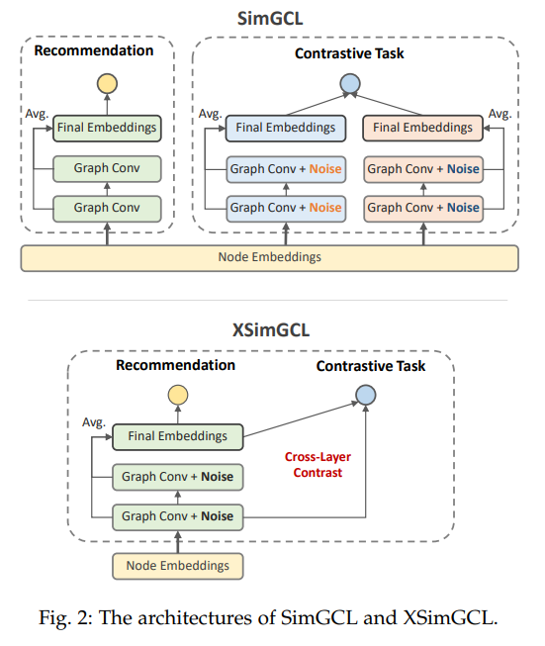
极简对比学习XSimGCL
SimGCL的不足：
除了推荐任务的向前/向后传递外，还需要对小批量对比任务进行两次额外的向前/反向传递。
XSimGCL：
新体系结构在小型批处理计算中只有一次向前/向后传递。
SimGCL和XSimGCL使用相同的输入：初始嵌入和邻接矩阵。
不同之处:
SimGCL对比了所学的两种最终表示，使用不同的噪声并依赖于普通表示进行推荐。
XSimGCL对两个任务使用相同的扰动表示，并用跨层对比替换SimGCL中的最终层对比。
XSimGCL: Towards Extremely Simple Graph Contrastive Learning for Recommendation TKDE 2022

Slide 12
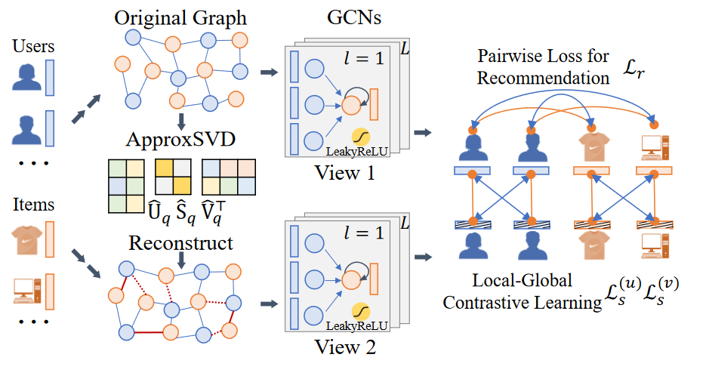
简单且高效的图对比学习LightGCL
-图数据增强方法：
基于随机过程（stochastic-based）
基于经验的（heuristic-based）
LightGCL：
奇异值分解及重构
传统的图对比学习方法（SGL，SimGCL 等）需要创建两个增强图，而在原图上产生的表征向量并不参与对比学习。
LightGCL：
增强图包含奇异值分解带来的有效信息，产生的表征向量与原图产生的表征向量直接进行对比学习，可以加强主任务的学习。模型只需计算一个增强图，大大简化了对比学习的范式。
Simple Yet Effective Graph Contrastive Learning for Recommendation ICLR2023

Slide 13
Theme2 知识图谱
知识图谱对比学习KGCL
无法学习到高质量的用户和商品表征：
i）Entity 的长尾分布导致基于 KG 的物品表征的监督信号变得稀疏；
ii）实际应用中的知识图谱往往是有噪声的，比如知识图谱的链接中也包含了很多物品和 Entity 之间弱关联甚至不太相关的噪音连接信息。
历史对比学习知识图谱推理CENET
TKG 中的事件不仅与其历史事件相关，还与未观察到的潜在因素间接相关。
学习整个实体集的令人信服的分布，并在对比学习框架中从历史和非历史依赖性中识别重要实体。
生成式知识图谱自监督KGRec
在大量的知识图谱关系中，仅有一小部分在预测推荐列表时起到了重要作用，即知识三元组的重要性构成了典型的长尾分布。

Slide 14
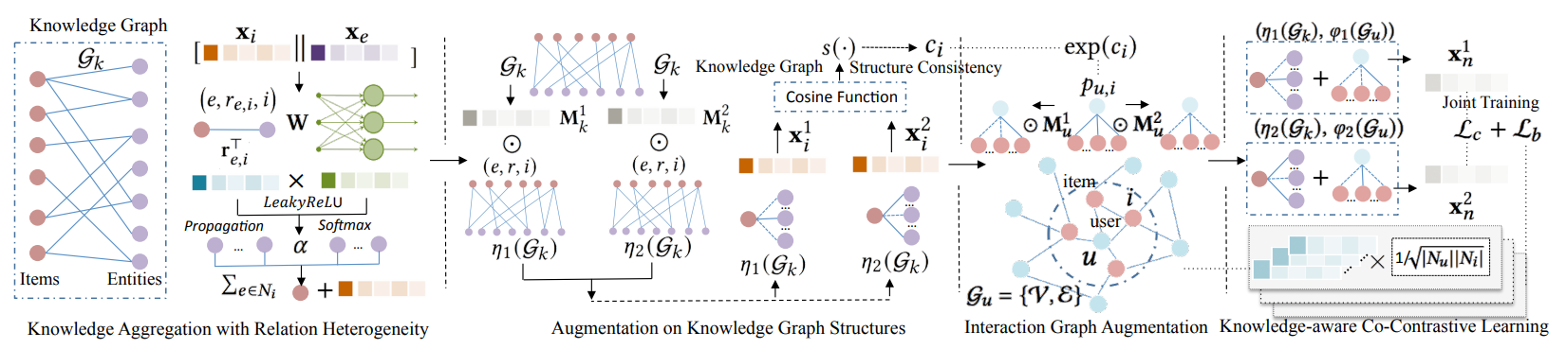
知识图谱对比学习KGCL
关系感知的知识聚合
基于知识图谱的图增强
跨视图对比学习
在聚合物品知识时反映
知识图谱结构上的关系异质性。
生成不同的知识图谱结构视图，
以进行知识实体自区分式的对比学习。
为user-item设计了知识指导的对比学习范式，
去噪的物品知识用来指导用户和物品的表示学习，
并缓解监督信号的稀疏性。
Knowledge Graph Contrastive Learning for Recommendation SIGIR 2022

Slide 15
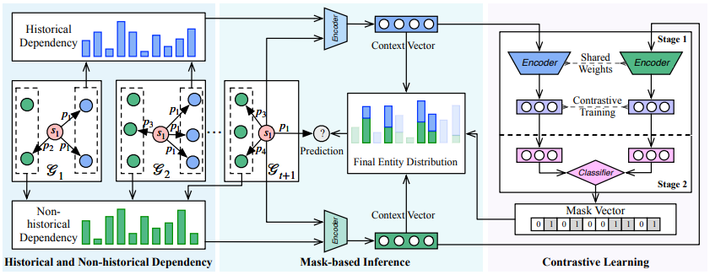
历史对比学习知识图谱推理CENET
静态知识图谱——三元组（s, p, o）
s:主语（头实体）, o :宾语（尾实体）实体, p:关系类型表示谓词。
时序知识图谱（TKG）——增加了时间戳 t，即（s, p, o, t）。
从历史和非历史依赖关系中学习实体的分布。
基于掩码的推理过程
将从历史和非历史依赖关系中学习到的分布与掩码向量相结合，以生成最终结果。
历史对比学习的两个阶段
目的是识别高度相关的实体，输出是布尔掩码向量。
Temporal Knowledge Graph Reasoning with Historical Contrastive Learning IJCAI 2022

Slide 16
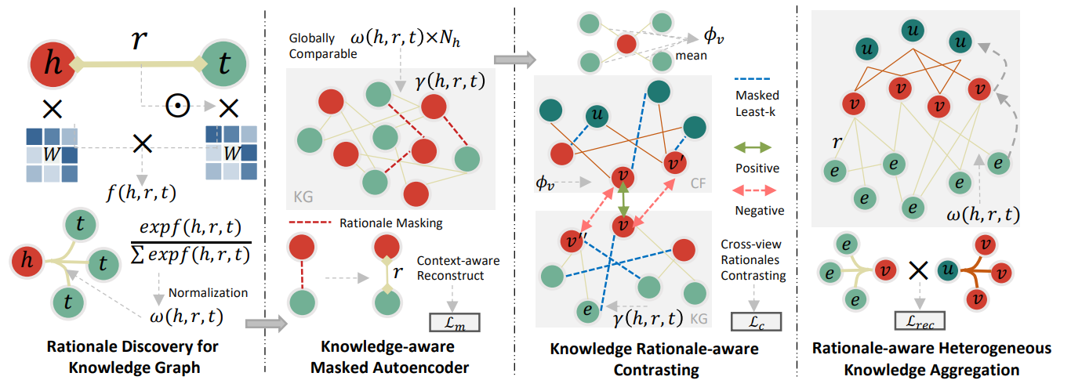
生成式知识图谱自监督KGRec
从协同过滤信号中学习知识图谱中重要的知识结构（rationales），并且统一生成式（generative）和对比式（contrastive）的自监督学习来促进rationales的产生、显试地强调这些rationales，并且抑制噪声知识，以进一步提升推荐模型性能。
Knowledge Graph Self-Supervised Rationalization for Recommendation KDD2023

Slide 17
Theme3其他场景
双通道超图卷积网络的会话推荐DHCN
基于GNNs的SBR方法将item之间的转换视为成对关系，从而忽略item之间复杂的高阶信息。
自监督图协同训练的会话推荐COTREC
通过自监督学习图协同训练来对稀疏的序列进行增强，从而提升模型的性能。
一方面通过构建两类图分别从会话内和会话间两个角度来对关系进行挖掘。
另一方面在两个图上构建了两个不同的图编码器，它们利用不同的连接信息来生成为标签，通过对比学习相互监督。并且利用KL散度对两个编码器进行约束。
解耦对比学习的社会推荐DcRec
将用户行为解耦为两个域，以便在社交推荐任务中学习分解的用户表示，而不是统一的用户表示。主要的挑战是如何在两个领域中学习这样的用户表示，同时将知识从社交领域转移到协作领域以进行社交推荐。

Slide 18
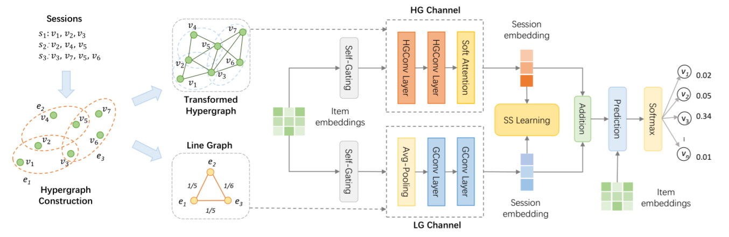
双通道超图卷积网络 DHCN
解决现有的基于GNNs的SBR模型无法捕捉item之间的高阶相关性的问题。
将自监督学习融入到训练中，从而最大化两个通道学习的会话表示之间的互信息，改进推荐任务。
Self-Supervised Hypergraph Convolutional Networks for Session-based Recommendation AAAI 2021

Slide 19
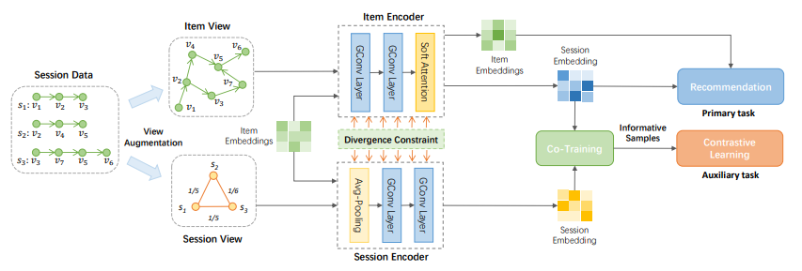
自监督图协同训练COTREC
利用另一个视图的信息来细化每个编码器。协同训练来实现
首先从会话数据中导出两个不同的图
即商品图和会话图。
构建两个基于图卷积的编码器提取信息
Self-Supervised Graph Co-Training for Session-based Recommendation CIKM2021

Slide 20
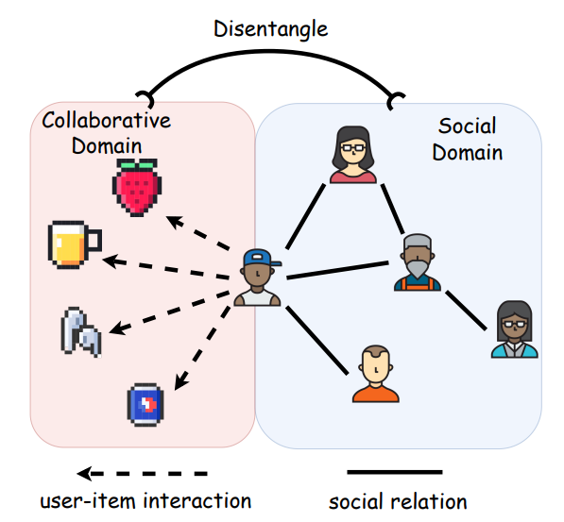
解耦对比学习的社会推荐DcRec
将用户行为解耦为两个域，以便在社交推荐任务中学习分解的用户表示，而不是统一的用户表示，解耦的用户的表示来反映用户对物品和社交朋友两个领域的偏好。
提出了一种新的社会推荐的解耦对比学习框架DcRec，它可以利用对比学习将知识从社会领域转移到协作领域。
Disentangled Contrastive Learning for Social Recommendation CIKM 2022

